Slide 1
AI检测算法在冲压上的应用

Slide 2
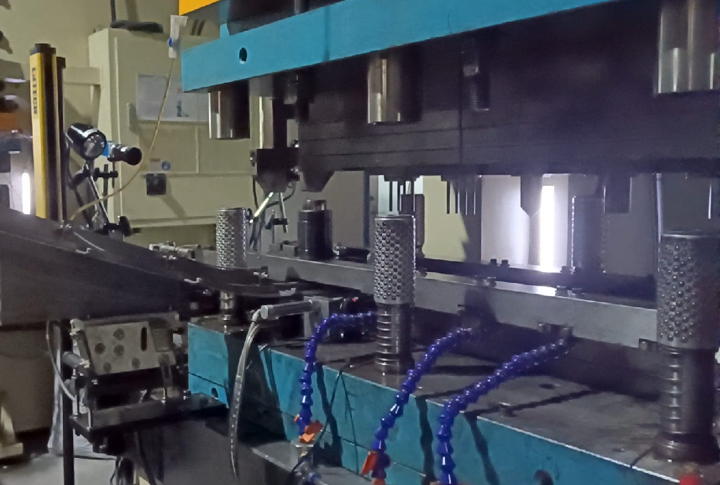
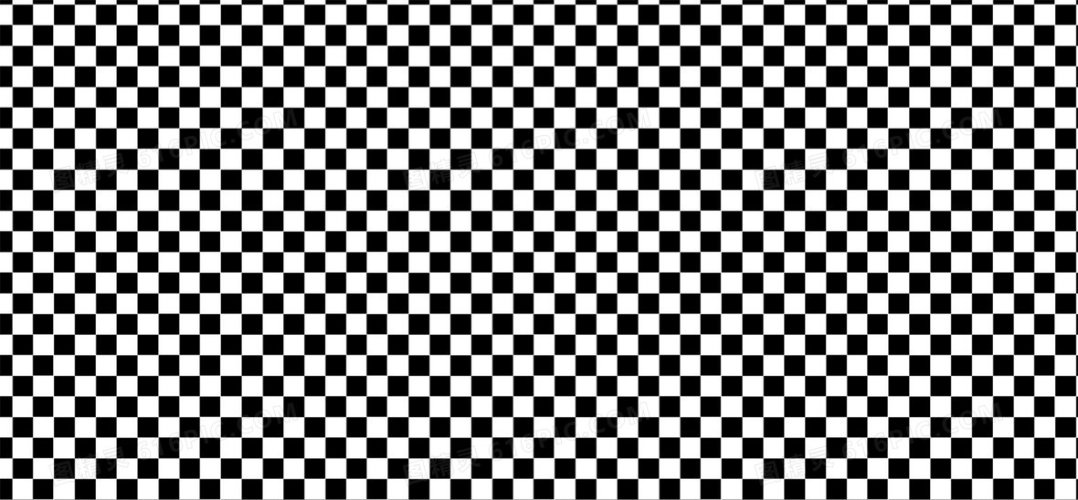
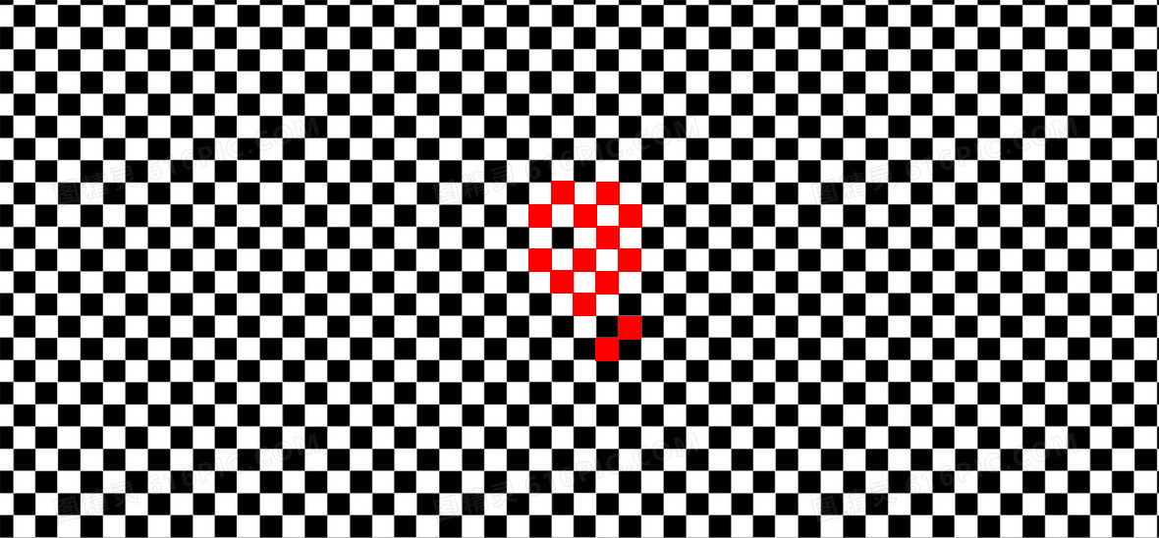
AI检测算法-冲压工艺中的监控痛点
传统视觉检测应用于冲压环境的问题
问题1：物料偏移
问题2：反光
传统视觉检测问题：易误判
由于冲压模具在执行冲裁、弯曲、拉伸等冲压成型过程中，凸模在机动时与物料边缘的摩擦，将导致物料成型后有略微偏移或轻微变形，进而造成成像变化。
同时由于物料具有金属材质的反光特性，在实际生产中，由于环境光的变化、生产时的油污的溅入也容易让画面产生不规则且无规律的白色反光。
同时生产工艺上冲压油的注入不均，也可造成模内成像变化。
以上两个问题均对于冲压生产无实质性影响，但是却能改变机器视觉采集的图像成像。而传统的视觉检测是采用模版像素对比逻辑，像素的变化将导致视觉检测误判。
凸模升起后带动物料位移
冲孔模
拟模板像素
拟实时画面
环境光冲光
物料
像素对比
落料模

Slide 3
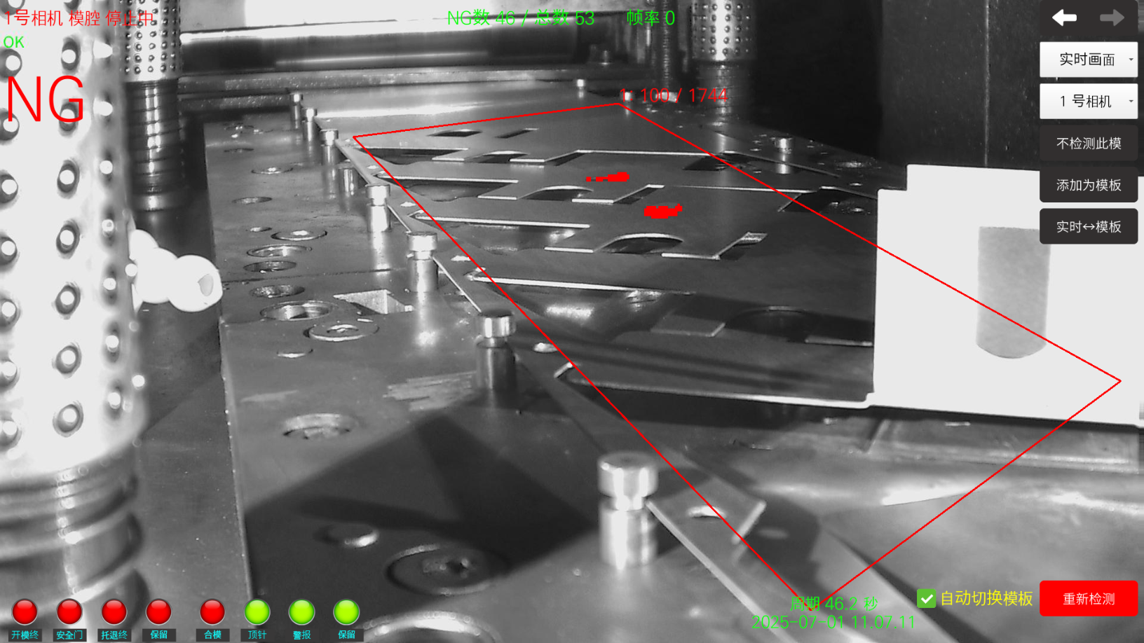
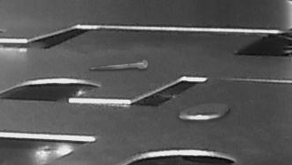
AI检测算法-降低误报警/异物识别
冲压环境异物检测
检测精度高
误判率低
异物原图
异物被完整识别

Slide 4

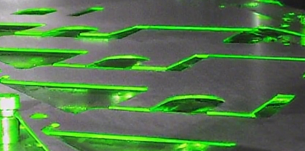
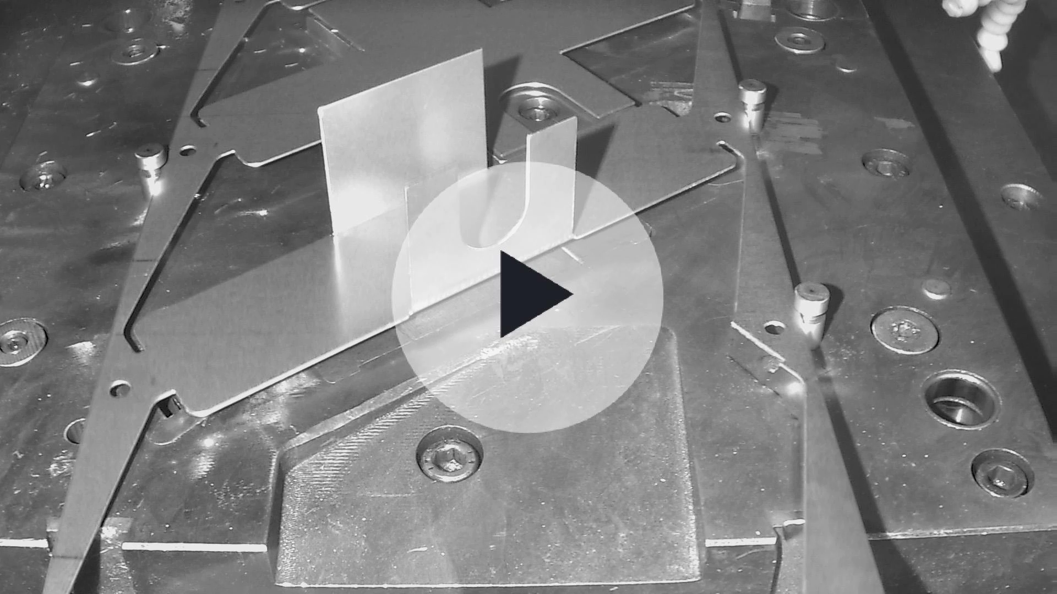

AI检测算法-AI模型逻辑解释
传统视觉升级→AI视觉检测
料头位移误判
光线亮暗误判
冲压油不均误判
我司自研冲压AI检测算法，可录入多张OK模板的结构特征，训练成改冲压模具独有的模型。实际生产时采用模版特征对比逻辑，对每一次开模物料进行特征对比，及时发现物料上异物，防止压模，对于产品位移和物料反光等无规律不规则影响造成的成像变化，也可轻松识别不误判。
物料反光误判
油污误判
异物掉落检测
产品冲压不良
物料推送不到位
料头位移案例演示
AI模型训练-提取特征

Slide 5


AI模型-传统视觉和AI视觉方案对比
解决行业痛点
支持检测的条件
采用像素对比
需照亮各部位
模内环境
达不到
异常情况
导致问题
传统解决方案
只可小面积检测
误报过多
频繁停机影响生产
模具损坏
停产维修
传统视觉检测方案
模内需干净
油污影响少
异物掉落
弃用视觉检测
检测部位需
固定位置
高速冲压
行业痛点
产品交期受影响
采用轮廓识别
光线要求低
物料输送不到位
产出大量不良品
AI视觉
检测方案
可整模检测
精准监控 防止压模
降低次品率
轻松识别
油污/反光干扰
AI视觉赋能冲压产线
允许物料
正常范围偏移

Slide 6
谢谢观看

